Slide 1
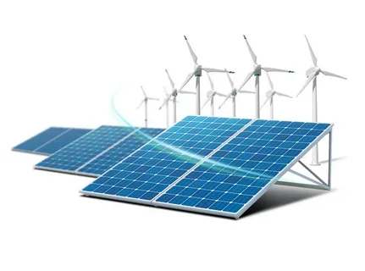
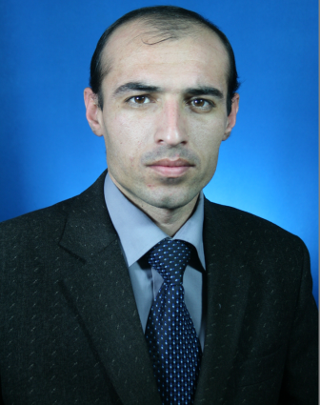
КАФЕДРАИ
“НЕРУГОҲҲОИ ЭЛЕКТРИКӢ”
ФАННИ МАНБАЪҲОИ БАРҚАРОРШАВАНДАИ ЭНЕРГИЯ
ЛЕКСИЯИ №20
ТаҶҲИЗОТИ ЗАХИРАКУНИИ ЭНЕРГИЯИ ЭЛЕКТРИКӢ
н.и.т., муаллими калон
РАҲИМОВ ФИРДАВС МИРЗОУМАРОВИЧ
tel: 938321551. e-mail:rm-firdavs@mail.ru

Slide 2
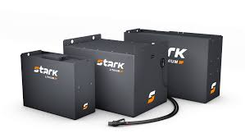
КАФЕДРАИ “НЕРУГОҲҲОИ ЭЛЕКТРИКӢ”
ЛЕКСИЯИ №20
ТаҶҲИЗОТИ ЗАХИРАКУНИИ ЭНЕРГИЯИ ЭЛЕКТРИКӢ
Батарея
Аккумулятор
Конденсатор
н.и.т. муаллими калон Раҳимов Ф.М.
E-mail: rm-firdavs@mail.ru
2

Slide 3
КАФЕДРАИ “НЕРУГОҲҲОИ ЭЛЕКТРИКӢ”
ЛЕКСИЯИ №20
ТаҶҲИЗОТИ ЗАХИРАКУНИИ ЭНЕРГИЯИ ЭЛЕКТРИКӢ
Захиракунии электроэнергия
Дар конденсаторҳо (ба намуди энергияи майдони электрикӣ)
Дар ғалтакҳои индуктивӣ (ба намуди майдони магнитӣ)
Дар элементҳои аввалияи галваникӣ (ба намуди энергияи химиявӣ)
Дар элементҳои дуюми галваникӣ (ба намуди энергияи химиявӣ)
н.и.т. муаллими калон Раҳимов Ф.М.
E-mail: rm-firdavs@mail.ru
3

Slide 4
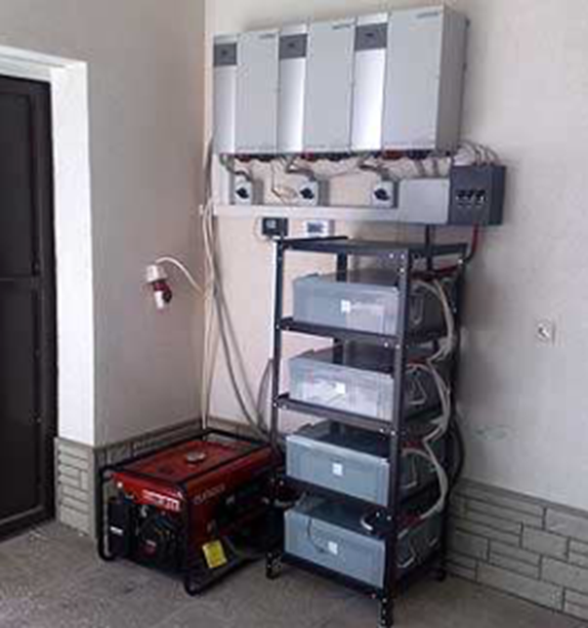
КАФЕДРАИ “НЕРУГОҲҲОИ ЭЛЕКТРИКӢ”
ЛЕКСИЯИ №20
ТаҶҲИЗОТИ ЗАХИРАКУНИИ ЭНЕРГИЯИ ЭЛЕКТРИКӢ
Ҳавз, обанбор
Ҳавз, маҷрои дарё
Манбаи захиравӣ
Аккумуляторҳо
Неругоҳи барқии обзахиравӣ
Манбаи захиравии (эҳтиётии) энергияи электрикӣ бо аккумуляторҳо
н.и.т. муаллими калон Раҳимов Ф.М.
E-mail: rm-firdavs@mail.ru
4

Slide 5
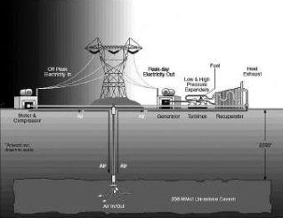
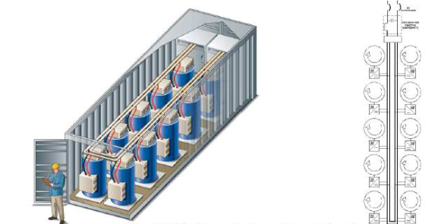
КАФЕДРАИ “НЕРУГОҲҲОИ ЭЛЕКТРИКӢ”
ЛЕКСИЯИ №20
ТаҶҲИЗОТИ ЗАХИРАКУНИИ ЭНЕРГИЯИ ЭЛЕКТРИКӢ
Манбаи захиракунии энергияи ба намуди ҳавои таҳти фишори баланд
Манбаи захиракунии энергияи ба намуди энергияи механикӣ (маховикҳои инерсионӣ)
н.и.т. муаллими калон Раҳимов Ф.М.
E-mail: rm-firdavs@mail.ru
5

Slide 6
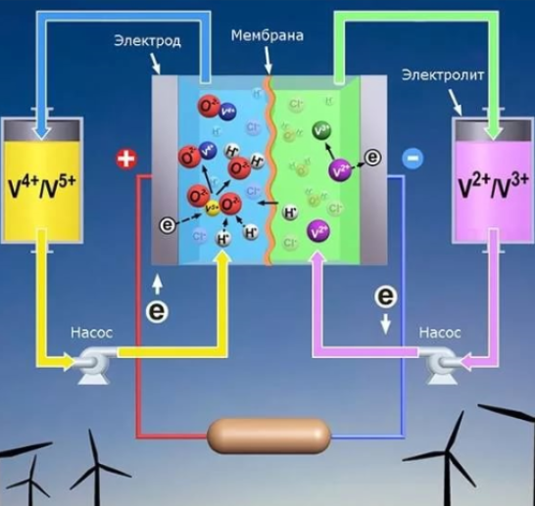
КАФЕДРАИ “НЕРУГОҲҲОИ ЭЛЕКТРИКӢ”
ЛЕКСИЯИ №20
ТаҶҲИЗОТИ ЗАХИРАКУНИИ ЭНЕРГИЯИ ЭЛЕКТРИКӢ
Принсипи кории редокс – аккумулятор аз он асос ёфтааст, ки дар он реаксияҳои таҷзия ва барқароршавӣ якҷоя истифода бурда мешавад. Бартарияти асосии ин намуди аккумуляторҳо дар он мебошад, ки энергияғунҷоиш ва тавонои аз ҳам ҷудокардашуда мебошанд. Яъне ҳар як нишондодро дар алоҳидагӣ каму зиёд намудан имкон дорад. Аз нав фаъолгардонии аккумуляторро бо ду роҳ амалӣ кардан мумкин аст: бо пайвасти манбаъ аз берун (шабака); бо илова намудани маҳлул дар зарфҳои он.
Раванди кории редокс - аккумулятор
н.и.т. муаллими калон Раҳимов Ф.М.
E-mail: rm-firdavs@mail.ru
6

Slide 7
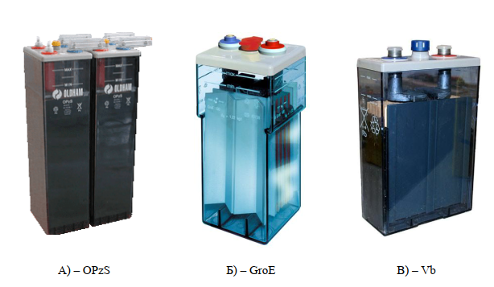
КАФЕДРАИ “НЕРУГОҲҲОИ ЭЛЕКТРИКӢ”
ЛЕКСИЯИ №20
ТаҶҲИЗОТИ ЗАХИРАКУНИИ ЭНЕРГИЯИ ЭЛЕКТРИКӢ
Вобаста аз характери бор намудҳои гуногуни аккумуляторҳо истифода мешаванд.
Ба таври васеъ амалан аккумуляторҳои намуди OPzS бо пластинаҳои ҳамвор ё лӯлашакл истифода мешаванд. Дар сурате, ки зарурати таъмини ҷараёни калони лаҳзавӣ (мавҷи) ба миён ояд одатан аз аккумуляторҳои аз рӯи технологияи Планте (GroE) истифода менамоянд, ки он аз электроди ламелшакл буда дорои майдони калони самаранок мебошад. Дар энергетика бошад аккумуляторҳои ҳамвори пластинаи мусбатдори стерженмонанд (VartaBloc) ки аз рӯи тавсифашон аз намуди (GroE) пастар буда вале нисбатан арзон мебошанд васеъ истифода бурда мешаванд.
н.и.т. муаллими калон Раҳимов Ф.М.
E-mail: rm-firdavs@mail.ru
7

Slide 8
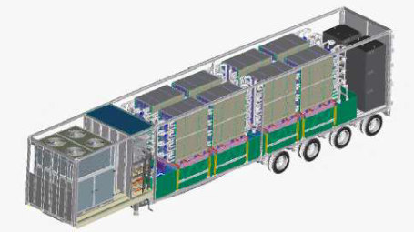
КАФЕДРАИ “НЕРУГОҲҲОИ ЭЛЕКТРИКӢ”
ЛЕКСИЯИ №20
ТаҶҲИЗОТИ ЗАХИРАКУНИИ ЭНЕРГИЯИ ЭЛЕКТРИКӢ
Истгоҳи сайёри (мобилии) захиракунии энергияи электрикӣ дар аоси системаи электрохимиявӣ (ИМА, ширкати Премиум Повер “Premium Power”) бо тавоноии 2МВт
н.и.т. муаллими калон Раҳимов Ф.М.
E-mail: rm-firdavs@mail.ru
8

Slide 9
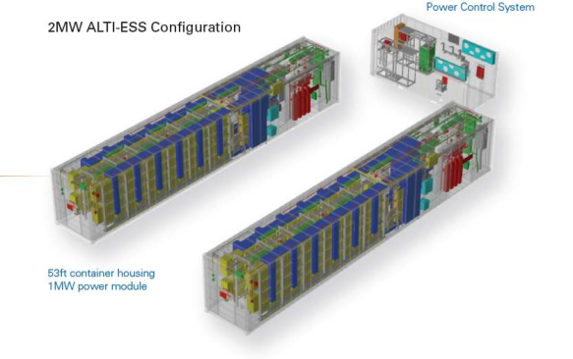
КАФЕДРАИ “НЕРУГОҲҲОИ ЭЛЕКТРИКӢ”
ЛЕКСИЯИ №20
ТаҶҲИЗОТИ ЗАХИРАКУНИИ ЭНЕРГИЯИ ЭЛЕКТРИКӢ
Манбаи захиравии энергия дар асоси аккумуляторҳои литий-ионний бо ғунҷоиши 250 кВт*соат ва тавоноии 1МВт
н.и.т. муаллими калон Раҳимов Ф.М.
E-mail: rm-firdavs@mail.ru
9

Slide 10
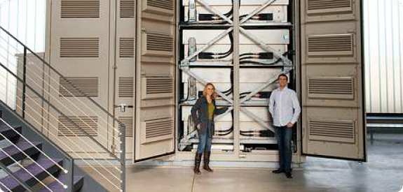
КАФЕДРАИ “НЕРУГОҲҲОИ ЭЛЕКТРИКӢ”
ЛЕКСИЯИ №20
ТаҶҲИЗОТИ ЗАХИРАКУНИИ ЭНЕРГИЯИ ЭЛЕКТРИКӢ
Манбаи захиракунии энергияи электрикӣ бо тавоноии 200кВт дар ширкати Younicos (Олмон, Берлин)
н.и.т. муаллими калон Раҳимов Ф.М.
E-mail: rm-firdavs@mail.ru
10

Slide 11
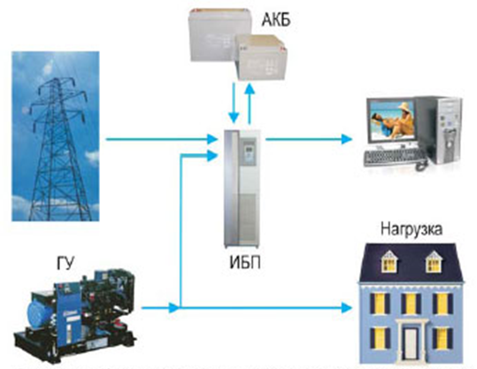
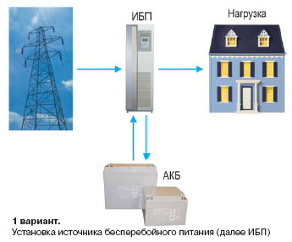
КАФЕДРАИ “НЕРУГОҲҲОИ ЭЛЕКТРИКӢ”
ЛЕКСИЯИ №20
ТаҶҲИЗОТИ ЗАХИРАКУНИИ ЭНЕРГИЯИ ЭЛЕКТРИКӢ
Варианти 1. Истифодаи комплексии генератор бо дастгоҳи манбаи барқтаъминкунии мунтазам (муназам)
Варианти 1. Дастгоҳи манбаи барқтаъминкунии мунтазам (муназам)
н.и.т. муаллими калон Раҳимов Ф.М.
E-mail: rm-firdavs@mail.ru
11

Slide 12
КАФЕДРАИ “НЕРУГОҲҲОИ ЭЛЕКТРИКӢ”
ЛЕКСИЯИ №20
ТаҶҲИЗОТИ ЗАХИРАКУНИИ ЭНЕРГИЯИ ЭЛЕКТРИКӢ
Присипи кории элементи сӯзишвори (гармӣ) бо электролити сахти полимерӣ
н.и.т. муаллими калон Раҳимов Ф.М.
E-mail: rm-firdavs@mail.ru
12

Slide 13
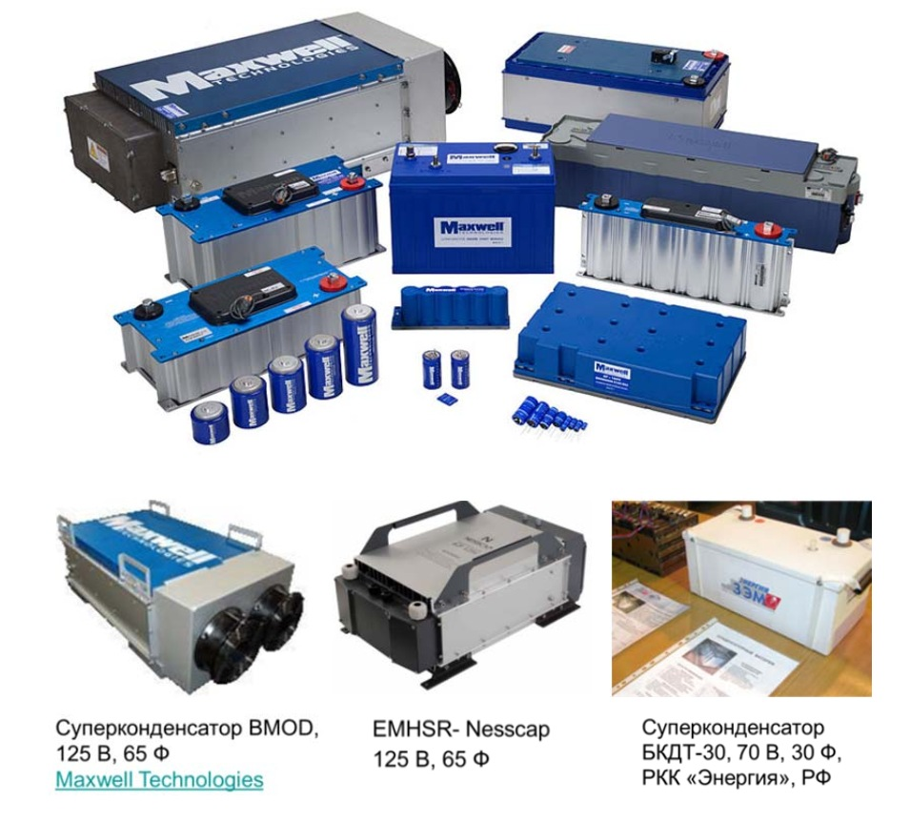
КАФЕДРАИ “НЕРУГОҲҲОИ ЭЛЕКТРИКӢ”
ЛЕКСИЯИ №20
ТаҶҲИЗОТИ ЗАХИРАКУНИИ ЭНЕРГИЯИ ЭЛЕКТРИКӢ
н.и.т. муаллими калон Раҳимов Ф.М.
E-mail: rm-firdavs@mail.ru
13

Slide 14
КАФЕДРАИ
“НЕРУГОҲҲОИ ЭЛЕКТРИКӢ”
Ташаккур ба диққататон!
н.и.т., муаллими калон
РАҲИМОВ ФИРДАВС МИРЗОУМАРОВИЧ
tel: 938321551. e-mail: rm-firdavs@mail.ru

